Slide 1
R
RockLogic
Digitalización y trazabilidad
para operaciones mineras
De la planilla al reporte ejecutivo en minutos: una plataforma moderna — web y de escritorio — que centraliza, procesa y hace visibles los datos de producción minera.
Propuesta comercial · Preparada para: Minera Andina / Minera del Sur
Octubre 2026 · Documento confidencial · v1.0
RockLogic

Slide 2
ÍNDICE
Qué vamos a ver
01
El desafío
Dónde estamos parados y qué fricciones existen hoy
02
La solución
RockLogic y sus tres frentes: web, escritorio y servidor central
03
Beneficios
Qué cambia en el día a día y en el cierre de reportes
04
Demostración
Recorrido real por el producto con datos de producción
05
Seguridad
Roles, aislamiento por empresa y trazabilidad completa
06
Plan de trabajo
Implementación, acompañamiento y próximos pasos
RockLogic · Confidencial
2

Slide 3
EL DESAFÍO
Hoy, los datos de producción valen menos de lo que podrían
Las operaciones mineras generan información constante — pero buena parte se procesa a mano y en planillas aisladas.
• Datos dispersos: cada turno o zona registra en su propio archivo, sin una fuente única.
• Reportes tardíos y manuales: consolidar la producción lleva horas, y con riesgo de error.
• Sin trazabilidad: no se puede rastrear de dónde salió un número ni quién lo cargó.
• Cero visión multicapa: zona, estado y equipo no se cruzan en un mismo tablero.
• Información que no llega a tiempo a quienes toman decisiones.
¿Cuánto cuesta eso? Más tiempo operativo, decisiones sobre datos viejos y auditorías que no pueden reconstruirse.
RockLogic · Confidencial
3

Slide 4
LA SOLUCIÓN
RockLogic: una plataforma, dos frentes, un solo sistema
Web
Desktop
API
Aplicación Web
Aplicación de Escritorio
Servidor central
Acceso desde el navegador: tablero de KPIs, carga de archivos, historial y administración. Sin instalación.
Cliente nativo de Windows para trabajo intensivo: mismas capacidades, flujo optimizado y conexión directa al servidor.
API REST Spring Boot: autenticación, procesamiento de archivos, reportes y administración de usuarios y equipos.
Un único backend: web y escritorio consumen la misma API. Misma información, misma seguridad, sin duplicación de datos.
RockLogic · Confidencial
4

Slide 5
EL CAMBIO
Qué cambia al poner a trabajar a RockLogic
Dimensión | Hoy (sin sistema) | Con RockLogic
Consolidación de producciones y equipos | Planillas locales, unión manual, horas de trabajo | Carga única y procesamiento automático
Reportes | Cierre de turno/periodo contra reloj, con riesgo de error | Reporte en minutos, con el detalle por zona y estado
Errores de carga | Detectados después, cuando el dato ya viajó | Validación al instante, antes de procesar
Trazabilidad | Inexistente: no se puede reconstruir una corrida | Historial completo con estado y log de cada ejecución
Visión de gestión | Números sueltos, sin cruces | KPIs, gráficos por zona y estado, tablero único
RockLogic · Confidencial
RockLogic · Confidencial
5
5

Slide 6
BENEFICIOS
Resultados que se ven en el cierre del turno
-70%
100%
1 fuente
WEB + DESK
0 reprocesos
Tiempo de consolidación
Trazabilidad
Única de verdad
Dos frentes
Datos validados
de horas a minutos por reporte
cada corrida con estado y log
web y escritorio sobre la misma API
un solo sistema central
errores detectados antes de procesar
Valor plano y simple para la mesa:
• Menos horas administrativas por turno y más tiempo en la operación.
• Reportes limpios y auditable s, listos para dirección y para la casa matriz.
• Adopción rápida: la carga sigue siendo por archivo, como ya trabajan hoy.
RockLogic · Confidencial
6

Slide 7
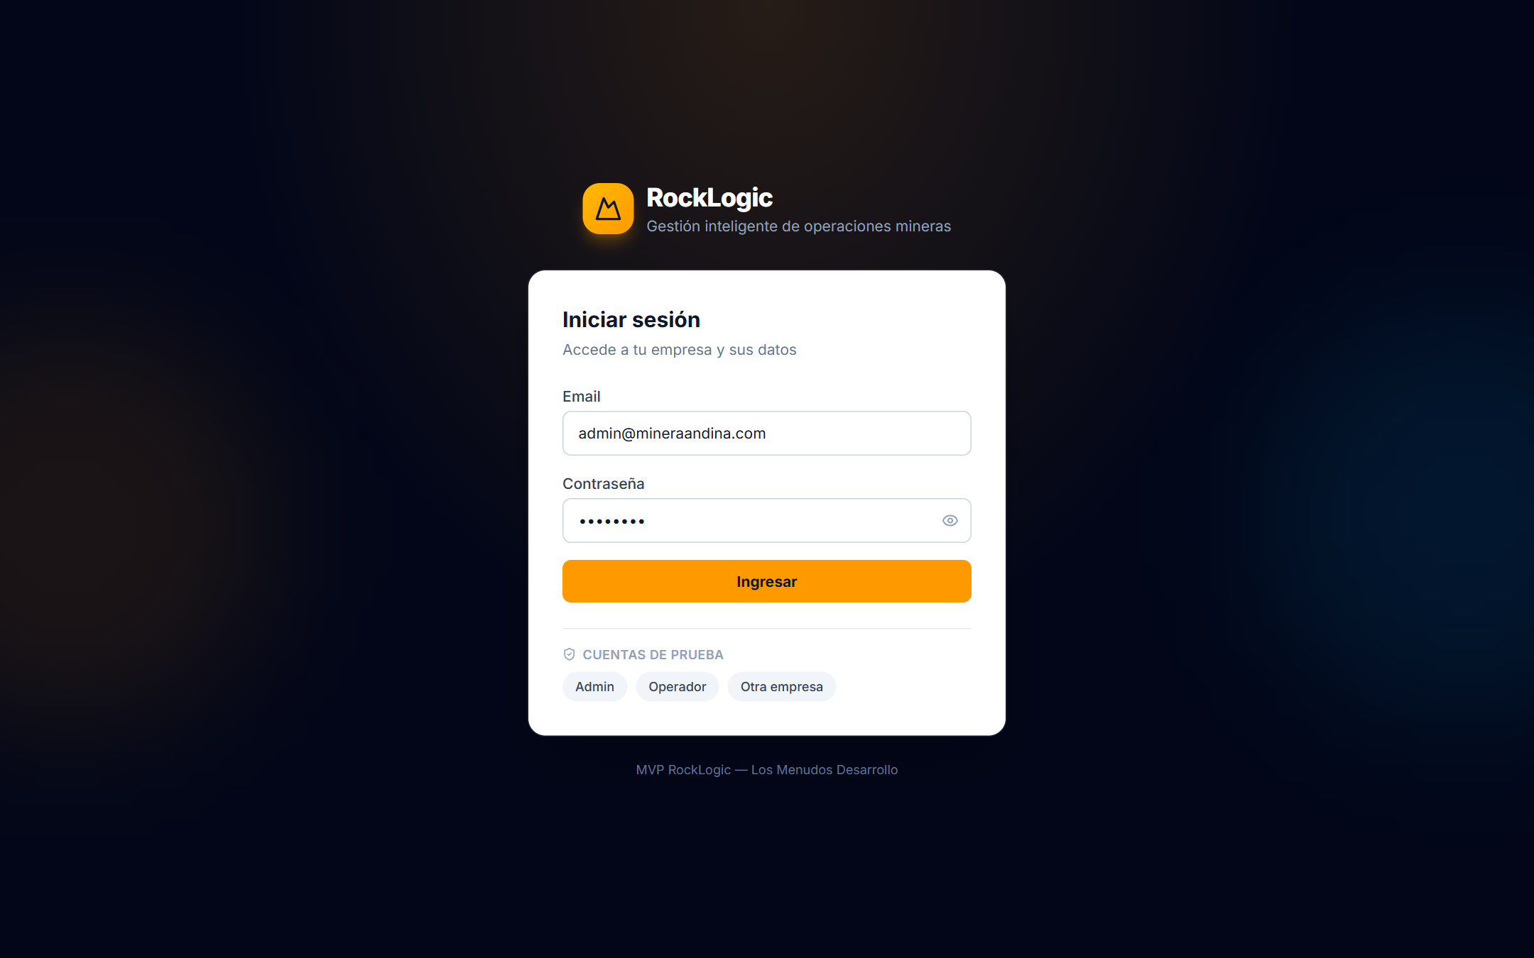
DEMOSTRACIÓN · 01
Acceso seguro y credenciales por rol
• Login único con email y contraseña.
• Sesión protegida por token (JWT) en toda la API.
• Roles distintos: Administrador gestiona; Operador carga y consulta.
• Accesos de demostración listos en pantalla para probar.
RockLogic · Confidencial
7

Slide 8
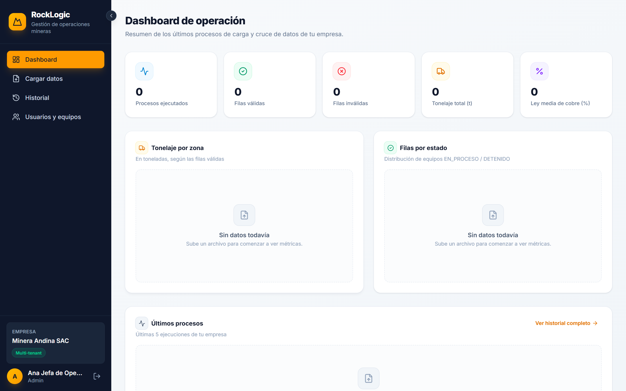
DEMOSTRACIÓN · 02
Tablero ejecutivo: KPIs y gráficos al instante
• Cinco KPIs de producción en una sola vista.
• Producción por zona (barras) y por estado (donut).
• Últimas corridas con su resultado.
• Todo actualizado sobre los datos reales cargados.
RockLogic · Confidencial
8

Slide 9
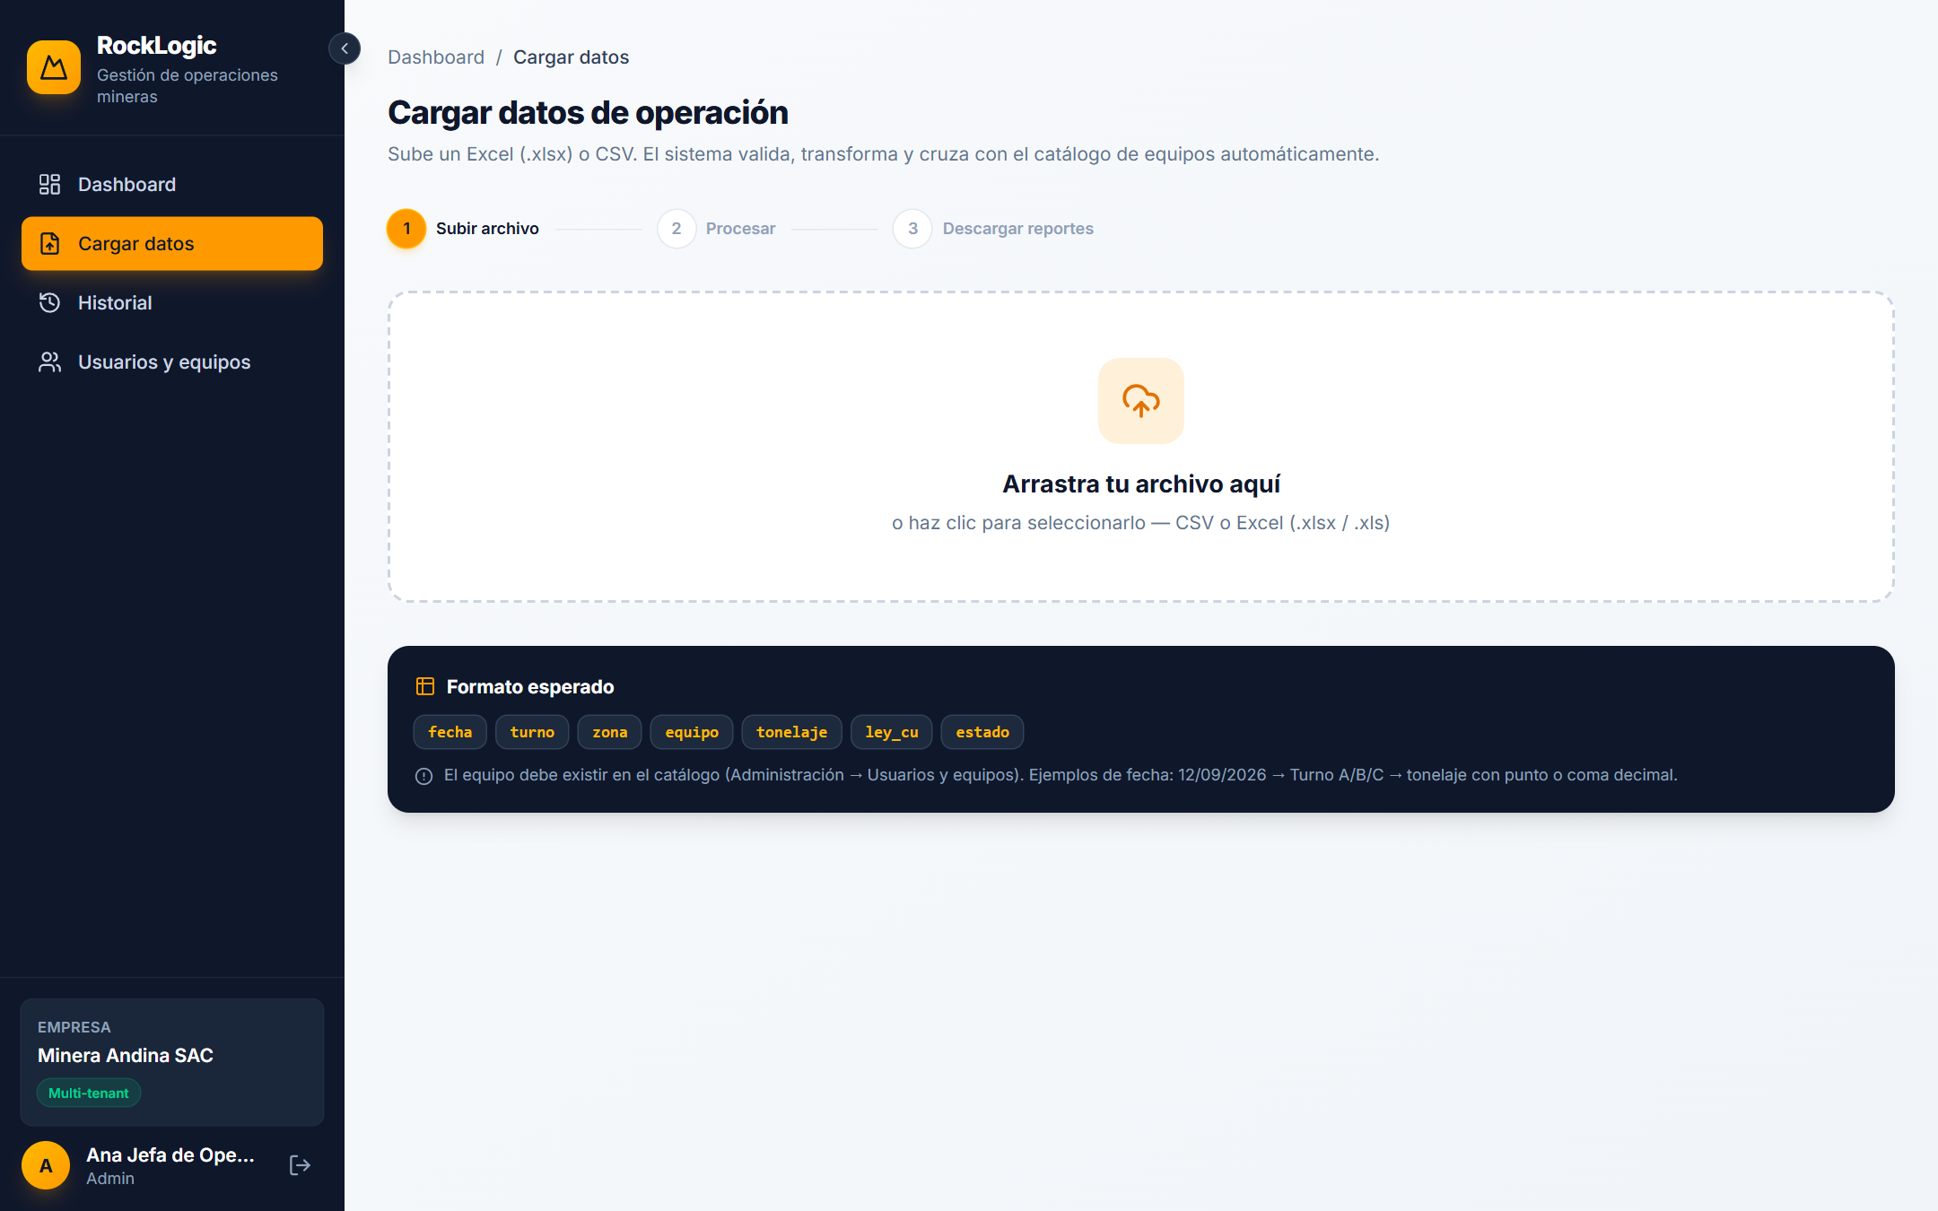
DEMOSTRACIÓN · 03
Carga y procesamiento: validado al instante
• Asistente de 3 pasos: subir → procesar → descargar.
• Acepta CSV, XLSX y XLS.
• Ensayos de formato detectados al subir.
• Resultado claro: métricas y log detallado del procesamiento.
RockLogic · Confidencial
9

Slide 10
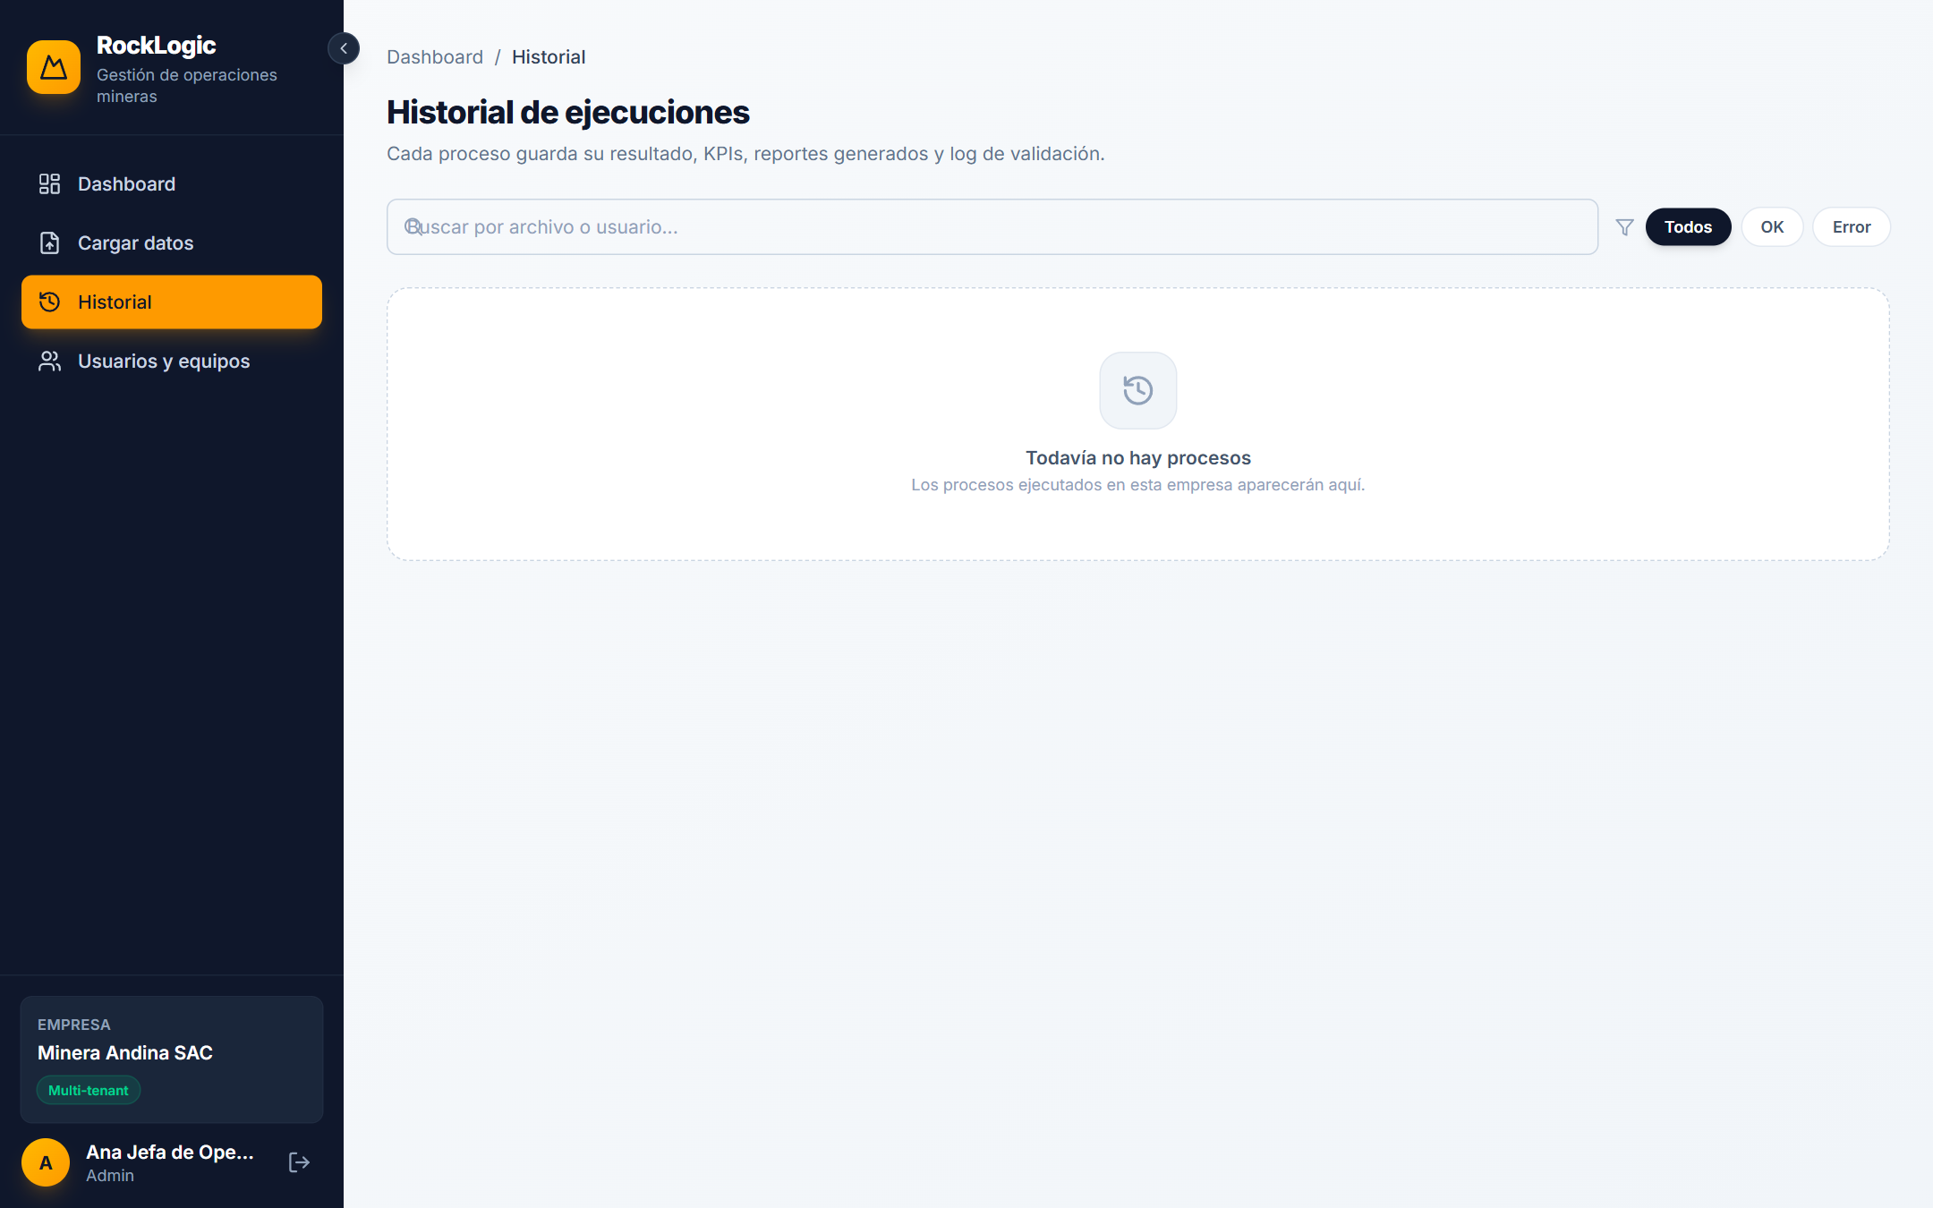
DEMOSTRACIÓN · 04
Historial, búsqueda y trazabilidad completa
• Todas las corridas con fecha, archivo y estado.
• Filtros por estado OK / ERROR y búsqueda.
• Log expandible de cada ejecución.
• Re-descarga del reporte en un clic.
RockLogic · Confidencial
10

Slide 11
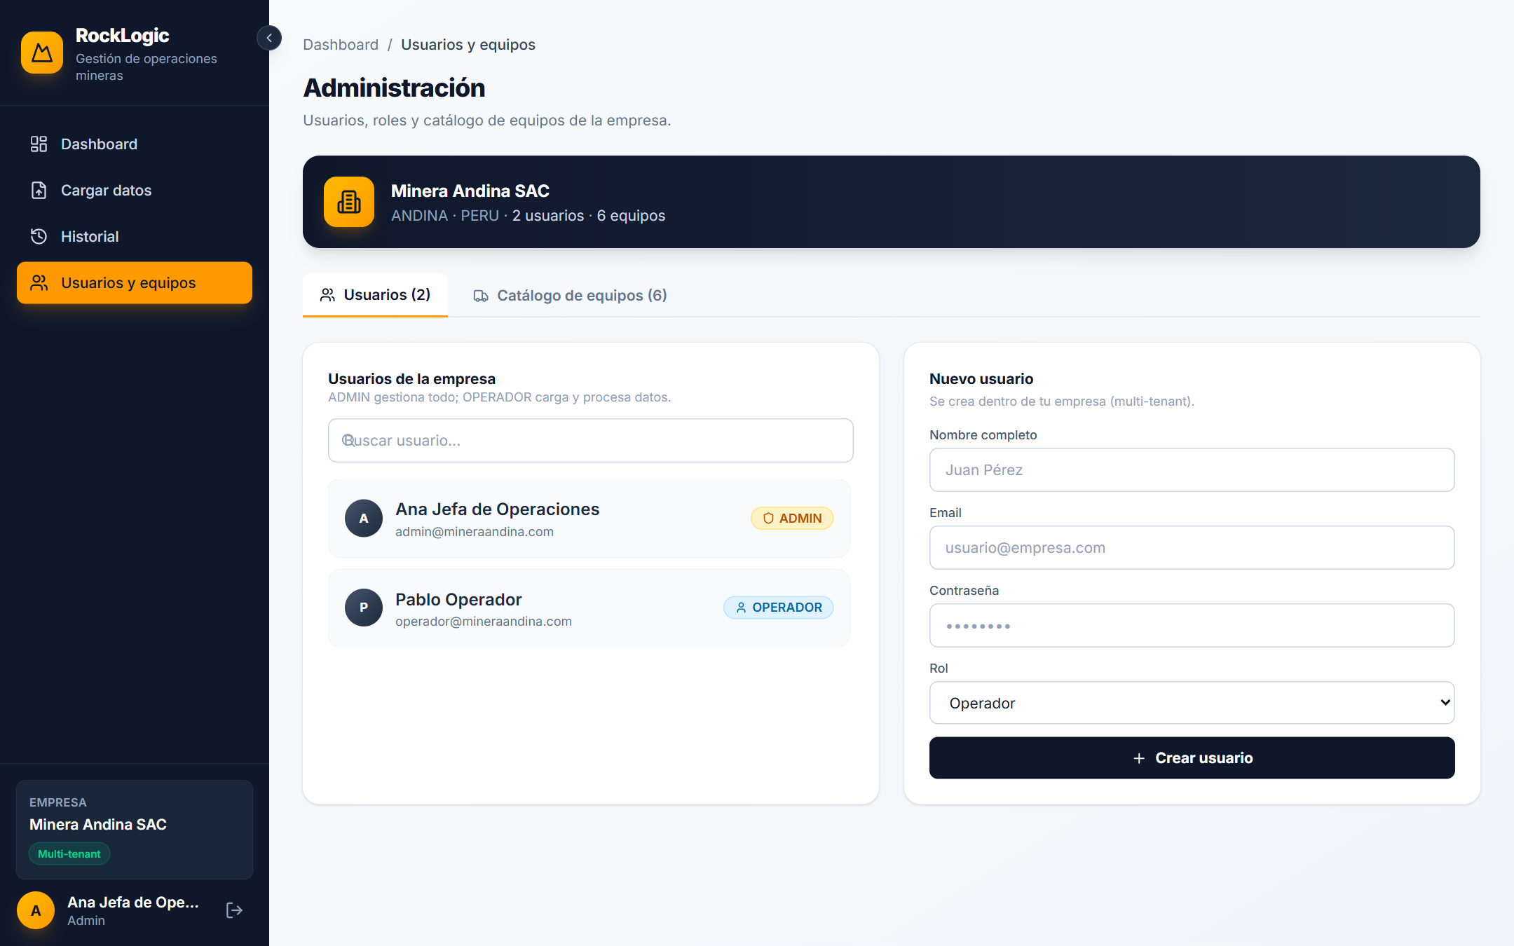
DEMOSTRACIÓN · 05
Administración: usuarios, equipos y empresas
• Gestión de usuarios por empresa.
• Catálogo de equipos/zonas configurable.
• Datos de la compañía editables.
• Preparado para escala multiempresa.
RockLogic · Confidencial
11

Slide 12
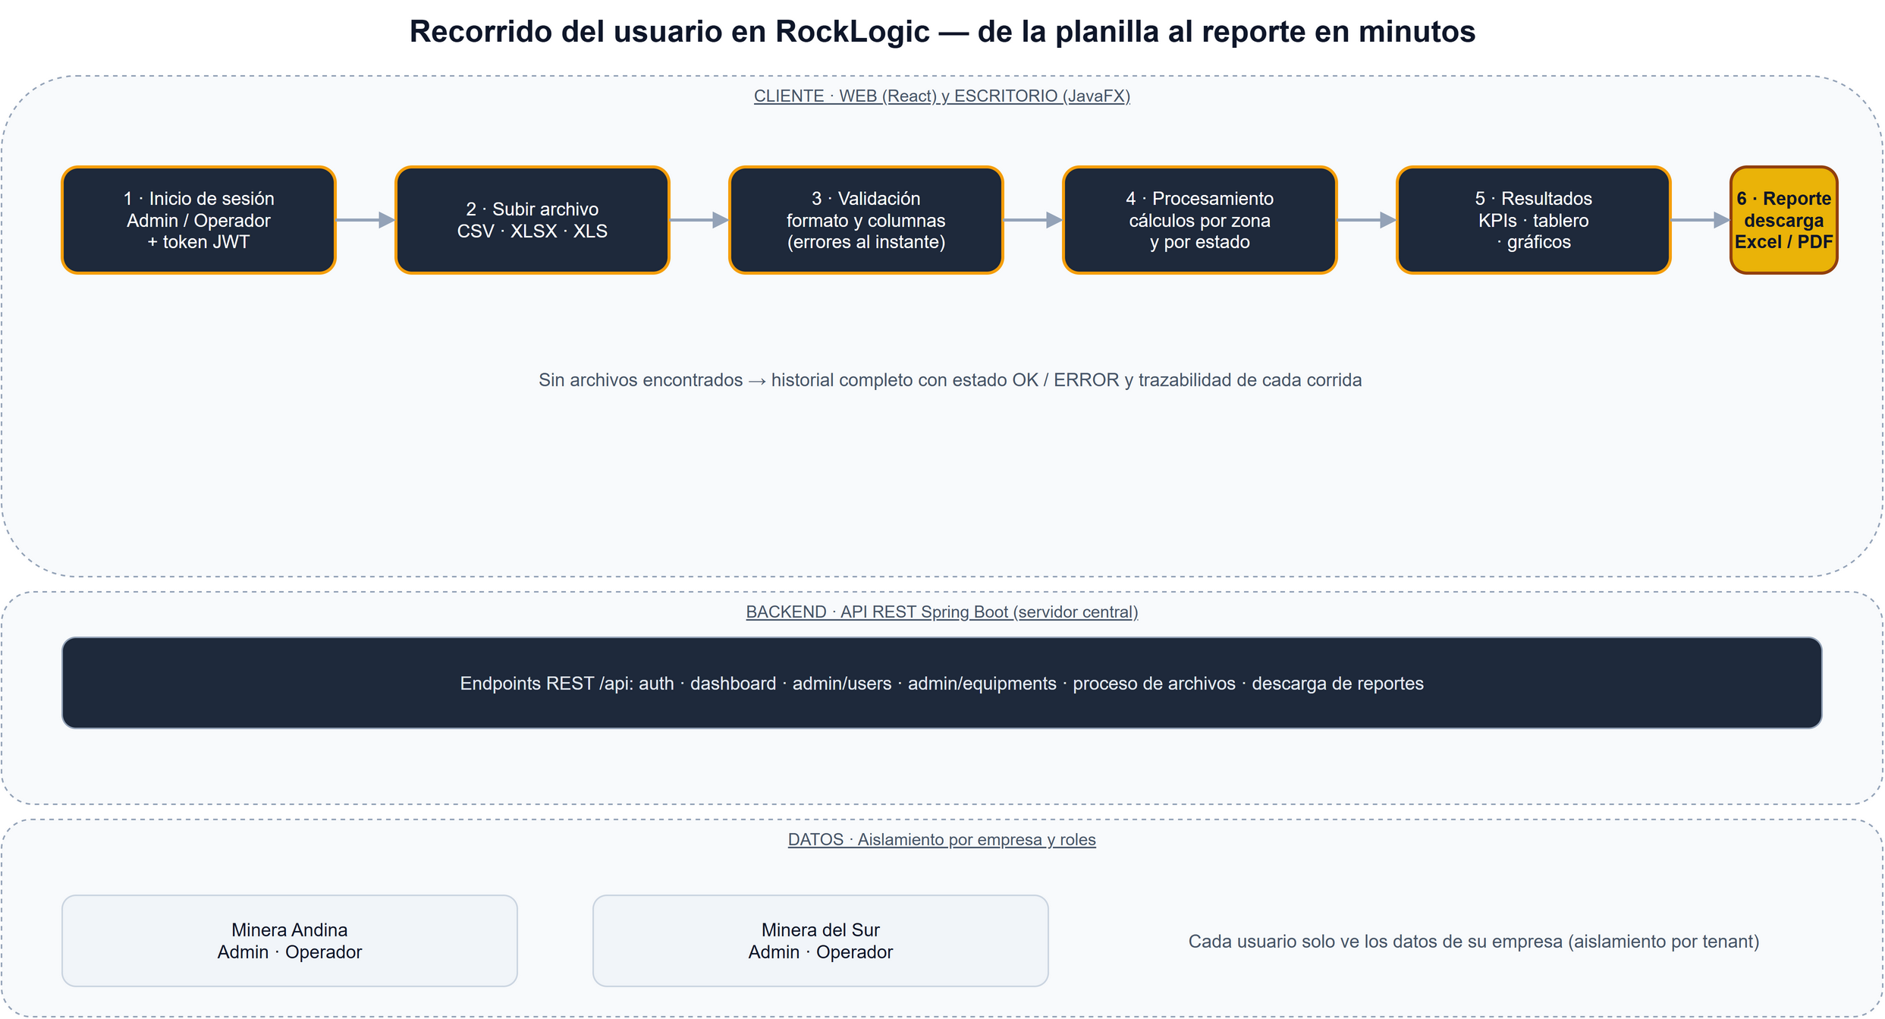
CÓMO FUNCIONA
El recorrido completo, a nivel sistema
RockLogic · Confidencial
12

Slide 13
SEGURIDAD Y GOBIERNO
Control sobre quién ve qué, y qué se grba en el sistema
Autenticación
Roles y permisos
Login único, sesión con token JWT en cada llamada a la API. Sin tokens a la vista, sin sesiones abiertas de más.
Administrador y Operador con capacidades claras: admin gestiona usuarios y equipos; operador carga y consulta.
Aislamiento por empresa
Trazabilidad
Cada compañía (Minera Andina, Minera del Sur…) solo accesa a sus propios datos. La plataforma crece sin mezclar información.
Cada corrida de procesamiento queda registrada con su estado y log: se puede saber qué pasó, cuándo y con qué archivo.
Al ser un MVP demostrable, la plataforma queda lista para sumar auditoría avanzada, cifrado en reposo y SSO bajo estándares empresariales.
RockLogic · Confidencial
13

Slide 14
PLAN DE TRABAJO
De la demostración al valor operativo
Fase 1 · Hoy
Prueba real del MVP con datos del cliente: login, carga, tablero, historial, usuarios.
Fase 2 · Primer mes
Conexión al modelo real de producción y ajuste de métricas y reportes.
Fase 3 · Trimestre 1
Más formatos de archivo, alertas, reportes periódicos y exportaciones avanzadas.
Fase 4 · Semestre
Multiusuario a escala, panel de dirección, auditoría corporativa y SSO.
-
14

Slide 15
ACOMPAÑAMIENTO
No te entregamos un sistema: te acompañamos a usarlo
SÍ
SÍ
Demostración guiada
Capacitación
Recorremos el producto con los datos reales de la operación, en la web y en el escritorio.
Formación para administradores y operadores, con material en español y roles bien definidos.
SÍ
SÍ
Soporte inicial
Mejora continua
Acompañamiento en el primer mes de uso, corrección de ajustes y mejoras de reportes.
Nuevas versiones sobre la misma base: feedback de operación en features del roadmap.
RockLogic · Confidencial
15

Slide 16
Demos que funcione hoy,
y crezca con ustedes.
Estamos listos para demostrar RockLogic con sus propios datos y planificar juntos la implementación.
RockLogic
Desarrollo, video y producto · demo lista para minera andina y minera del sur
Gracias — quedamos a disposición para la próxima demostración en vivo.

